Slide 1
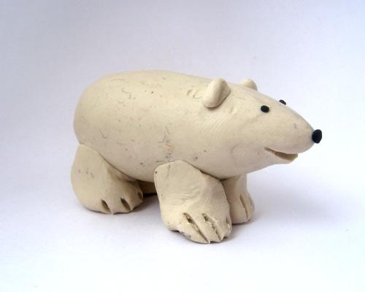
Как слепить белого медведя.

Slide 2
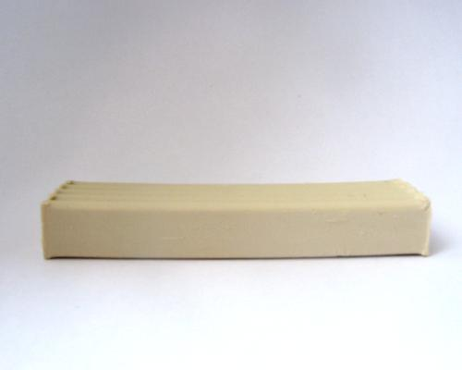
Для белого медведя понадобится брусок белого пластилина. Для глазок и носика приготовим чуть-чуть черного.

Slide 3
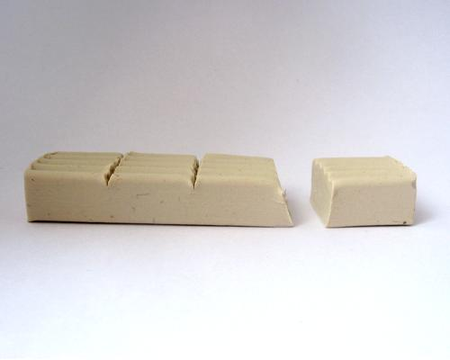
Отрезаем от бруска одну треть.

Slide 4
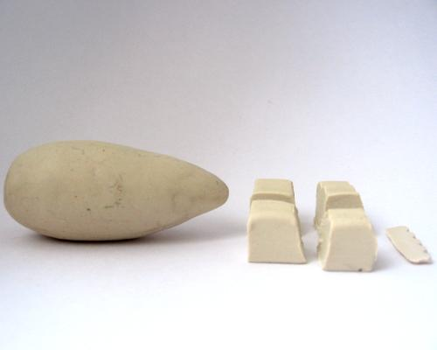
От этой трети отрезаем еще чуть-чуть (чтобы хватило на уши и хвост), остальной кусок делим на четыре части

Slide 5
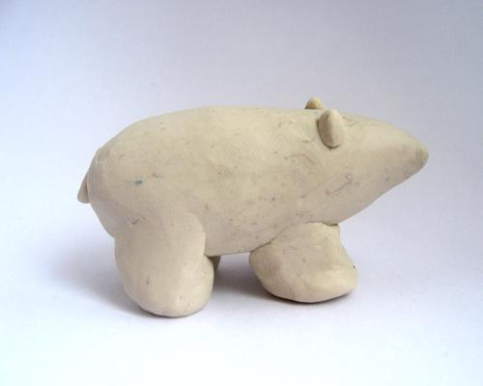
Скатываем толстые колбаски-лапки и три маленьких шарика: для ушек и хвоста

Slide 6
Собираем. Надрезаем ротик, лапки, делаем глазки – наш мишка готов.

